Slide 1




B O M
D I A

Slide 2

APRESENTAÇÃO
Pós-Graduação em:
Educação Matemática e Pedagogia Empresarial
Disciplina:
EDUCAÇÃO, MÍDIA
E CIBERCULTURA
Prof. Msc. Adm. Eco. Luiz Lobato

Slide 3






EDUCAÇÃO, MÍDIA E CIBERCULTURA
INFORMAÇÕES GERAIS
Dia de Aula:
  18/08/2018
ATIVIDADES DA AULA
Aula 01:
Início: 8:00
Término: 12:00
CAFÉ LIBERADO!
Aula 02:
Início: 13:00
Término: 17:00
Considerações finais:
Início: 17:00
Término: 18:00
INTERVALO:
12:00HS ÀS 13:00HS

Slide 4
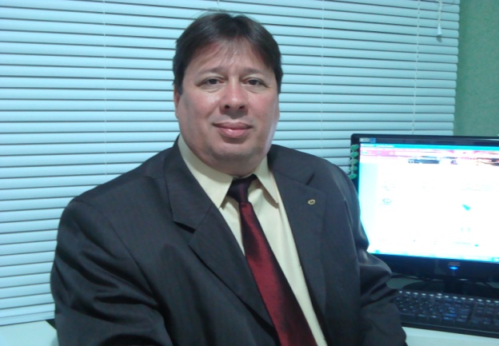


EDUCAÇÃO, MÍDIA E CIBERCULTURA
MINI CURRÍCULO DO PROFESSOR
Prof. Msc. Adm. Eco. Luiz Cláudio Brites Lobato
e-mail: luizlobato0101@gmail.com
site: http://luizlobato0101.wix.com/quasemilalunos
CV: http://lattes.cnpq.br/3427030031014619
Formação:
Administrador e Economista – UFRRJ / UNESA
Especialista em Auditoria e Perícia Contábil – UNESA
Mestre em Planejamento Urbano – UFRJ
Mestrando em Patrimônio Cultural – UFRRJ
Diversas Especializações nas áreas de:
  Auditoria, Contabilidade, Educação, Marketing e Perícia.
Atuação:
Diretor Executivo do SINAERJ – (SINDICATO DOS ADMINISTRADORES DO ESTADO DO RIO DE JANEIRO)
Coordenador da Comissão de Relações Trabalhistas do CRA-RJ (Conselho Regional de administração)
Presidente do Conselho Municipal de Trabalho, Emprego e Renda de Nova Iguaçu - RJ (CMTER)
Diretor Executivo da Assertiva Inteligência Empresarial – Consultoria.

Slide 5

EDUCAÇÃO, MÍDIA E CIBERCULTURA
MINI CURRÍCULO DO PROFESSOR
Prof. Msc. Adm. Eco. Luiz Cláudio Brites Lobato
e-mail: luizlobato0101@gmail.com
site: http://luizlobato0101.wix.com/quasemilalunos
Endereço para acessar este CV: http://lattes.cnpq.br/3427030031014619
Experiência:
Atuou como Controlador do Instituto de Previdência dos Servidores Públicos do Município de Japerí, Sendo responsável pela implantação do Instituto.
Responsável pela implantação dos setores Administrativos, Pericial e toda a infra estrutura predial do Instituto.
Consultor empresarial na elaboração de projetos.
Consultor de treinamento empresarial.
Atuou como Coordenação do curso de Administração por 13 anos.

Slide 6



EDUCAÇÃO, MÍDIA E CIBERCULTURA
Ementa da Disciplina:
1 - A Sociedade Informacional e sua influência nos processos educacionais.
2 - Percurso Histórico da Tecnologia da Educação.
3 - Princípios Teóricos e Metodológicos das Mídias e Cibercultura na Educação.
4 - Políticas Públicas e Educacionais para a inclusão social e digital.
Bibliografia Básica
1. LEMOS, André. Cibercultura - Tecnologia e vida social na cultura contemporânea, Sulina, 2002.
2. KENSKI, Vani. Educação e Tecnologias: O novo ritmo da informação. Campinas, São Paulo: Papirus, 2007.
3. VALENTE, J. A. Computadores e Conhecimento: Repensando a Educação. São Paulo: Editora UNICAMP,1993.

Slide 7
AULA 03
HORÁRIO:
Início: 8:00
Término: 12:00
CAFÉ LIBERADO!
3 - Princípios Teóricos e Metodológicos das Mídias e Cibercultura na Educação.
4 - Políticas Públicas e Educacionais para a inclusão social e digital.
Prof. Msc. Adm. Eco. Luiz Lobato

Slide 8
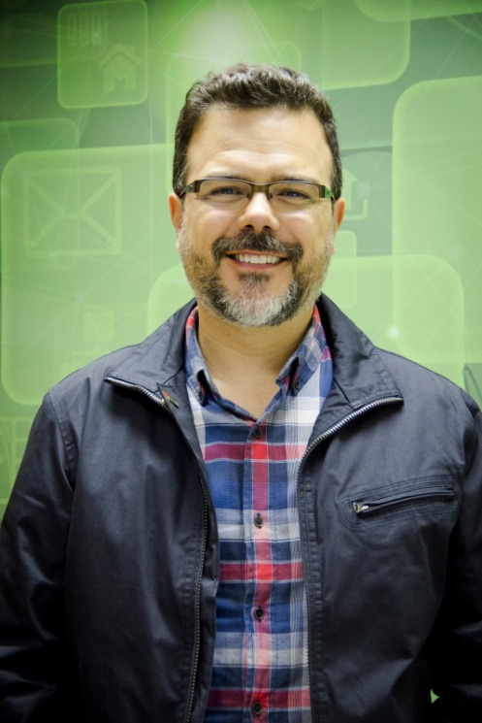
EDUCAÇÃO, MÍDIA E CIBERCULTURA
Para refletir:
“Uma das premissas básicas para a compreensão dos diferentes momentos socio-históricos é a análise das tecnologias que estão no centro da dinâmica social de cada época. É importante atentar para o fato de que a educação, por ser um produto social e que usa a comunicação como veículo básico de efetivação, também está virtualmente suscetível às transformações inerentes aos aparatos tecnológicos que povoam a existência dos indivíduos.”
(ADRIANO CANABARRO TEIXEIRA, 2012).
Neste contexto podemos desenvolver a ideia de que as tecnologias afetam diretamente a forma como nos comunicamos e como aprendemos e que, a cibercultura, marcada pelas tecnologias da inteligência, autoriza o estabelecimento de processos educativos mais ricos, criativos e inovadores.
O que VOCÊ pensa
a respeito...
TEIXEIRA, A. C. A educação em um contexto de cibercultura – Revista Espaço Acadêmico, 2012.

Slide 9


EDUCAÇÃO, MÍDIA E CIBERCULTURA
A cibercultura no contexto da educação.
O conhecimento enquanto fruto da inteligência, ou de processos inteligentes, se manifesta essencialmente na comunicação. Ainda, aponto que conhecimento, inteligência e comunicação são potencializados em diferentes níveis e perspectivas pelas tecnologias, nos diversos momentos sócio-histórico-tecnológicos da humanidade.
A inteligência pode ser entendida como a capacidade dos indivíduos de abstrair, representar, analisar, argumentar, decidir, perceber o mundo, projetar-se no mundo, refletir, etc.
Neste sentido, podem ser considerados como tecnologia: processos, técnicas, sinais, objetos, aparatos, etc.
Dentre as principais tecnologias que de alguma forma impulsionaram sobremaneira o conhecimento, enquanto processo inteligente que se manifesta na comunicação e se cristaliza na aprendizagem, podemos destacar a oralidade, a escrita e a informática, mais precisamente as redes, não de computadores, mas de sujeitos (LÉVY, 1993).

Slide 10

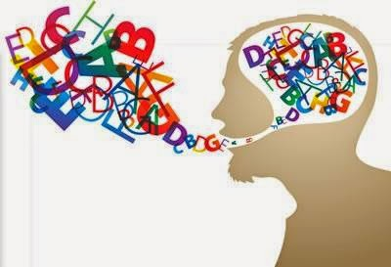
EDUCAÇÃO, MÍDIA E CIBERCULTURA
A cibercultura no contexto da educação.
Cada uma delas possui características que influenciam diretamente na forma como aprendemos e, por consequência, construímos conhecimento.
A oralidade, extremamente localizada no tempo e no espaço, ao tempo em que proporciona aos processos comunicacionais uma dinâmica altamente interativa, está restrita ao espaço geográfico que os interlocutores dividem, e qualquer pessoa que não estiver presente fica a mercê da interpretação de outras pessoas que, fatalmente, não são capazes de resgatar toda a riqueza de detalhes do discurso ou do diálogo ocorrido.
A escrita, por sua vez, ao tempo em que amplia o alcance do conhecimento e suporta a complexificação dos discursos, retarda o processo de diálogo, uma vez que os interlocutores estão em espaços e tempos diferentes. Ainda, limita a plasticidade do discurso oral, violentando a hipertextualidade do pensamento humano.

Slide 11
EDUCAÇÃO, MÍDIA E CIBERCULTURA
A cibercultura no contexto da educação.
As tecnologias, em especial aquelas que estabelecem e suportam processos de conexão, ao mesmo tempo em que rompem definitivamente com as limitações espaço-temporais, possibilitam o alcance global e imediato de determinado conhecimento, sistematizado em um texto, imagem, vídeo, etc.
Ainda, abrem espaço para o estabelecimento de uma comunicação imediata, de contraposição teórica, de aprofundamento e de estabelecimento de relações dialógicas entre as pessoas.
Nesta perspectiva, na cibercultura as Tecnologias Digitais de Rede ampliam sobremaneira a possibilidade de construção de conhecimento, de manifestações inteligentes e de avanço da ciência, em qualquer área, inclusive as humanas
Feita esta contextualização acerca da forma como as diferentes tecnologias influenciam diretamente a produção do conhecimento humano, podemos avançar nas reflexões específicas das formas como a cibercultura pode contribuir com a educação.

Slide 12



EDUCAÇÃO, MÍDIA E CIBERCULTURA
Trabalho em construção

Slide 13


EDUCAÇÃO, MÍDIA E CIBERCULTURA
APRESENTAÇÕES:
Brainstorming
Atividade Prática

Slide 14
EDUCAÇÃO, MÍDIA E CIBERCULTURA
Voltamos
ao Trabalho

Slide 15
EDUCAÇÃO, MÍDIA E CIBERCULTURA
A cibercultura no contexto da educação.
Algumas Considerações sobre a Cibercultura
A cibercultura, especialmente em função da situação de conexão generalizada e de liberação dos polos de emissão, potencializa as condições para aprendizagem uma vez que amplia de forma única na história da humanidade as possibilidades dos indivíduos perceberem o mundo e nele se projetarem.
Esta percepção ampliada do mundo valoriza o processo de aprendizagem e enfraquece o papel da escola e da universidade como templos de saber, uma vez que podemos aprender em diferentes formatos e momentos sobre absolutamente qualquer argumento.
A cibercultura possibilita um processos de desterritorialização e dessincronização dos processos de aprender, liberando cada sujeito das amarras espaço temporais, típicas da educação formal, em especial.

Slide 16
EDUCAÇÃO, MÍDIA E CIBERCULTURA
A cibercultura no contexto da educação.
Algumas Considerações sobre a Cibercultura
Esta situação de conexão ignora as paredes físicas da escola, instituindo um processo permanente de possibilidades de aprendizagem, independentemente de onde se esteja.
Aponta-se para a necessária transição de uma concepção de educação baseada na definição prévia do que e quando devemos aprender alguma coisa, para uma educação baseada na aprendizagem sob demanda e contextualizada, onde se busca aprender quando determinado conhecimento é necessário.
Ainda, ao democratizar os canais de manifestação, possibilitando que qualquer pessoa possa ser emissor de informações sobre qualquer assunto, amplia-se de forma exponencial a possibilidade de criação de coletivos inteligentes baseados em focos de interesse e valorizando os diferentes saberes, habilidades e perspectivas, o que virtualmente qualifica e complexifica o conhecimento construído.

Slide 17
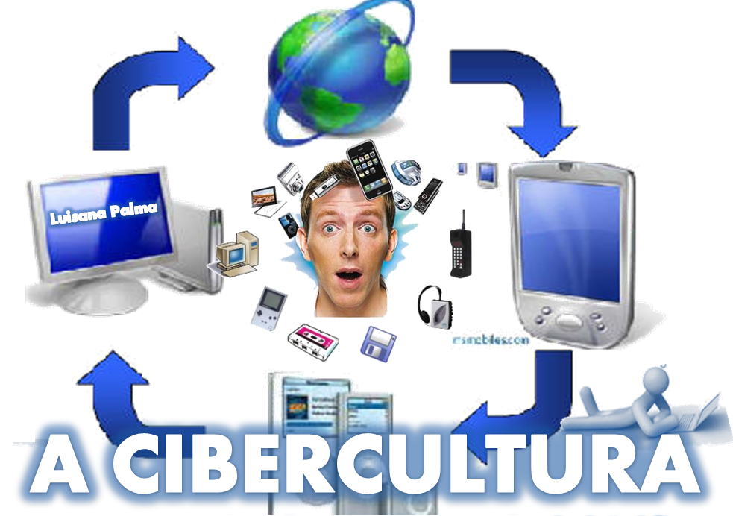
EDUCAÇÃO, MÍDIA E CIBERCULTURA
A cibercultura no contexto da educação.
Algumas Considerações sobre a Cibercultura
Por fim, a partir destas reflexões é fundamental que se reconheça que a educação deve ser repensada em um contexto de cibercultura, a fim de que possa dar respostas às demandas de uma sociedade marcada pelo desenvolvimento das Tecnologias Digitais de Rede, pela abundância de informações e de espaços de aprendizagem.

Slide 18


EDUCAÇÃO, MÍDIA E CIBERCULTURA
ALOMOÇO:
DE 13:00HS ÀS 14:00HS
Voltamos já
! ! !

Slide 19
AULA 04
HORÁRIO:
Início: 14:00
Término: 18:00
CAFÉ LIBERADO.
4 - Políticas Públicas e Educacionais para a inclusão social e digital.
Prof. Msc. Adm. Eco. Luiz Lobato

Slide 20




EDUCAÇÃO, MÍDIA E CIBERCULTURA
Políticas Públicas e Educacionais para a inclusão social e digital.
POLÍTICA PÚBLICA DE INCLUSÃO DIGITAL
Há mais de dez anos o TCU aponta em seus trabalhos preocupação com a política de inclusão digital. Em 2005, foi realizada auditoria para avaliar o Programa de Governo Eletrônico Brasileiro, em que foi abordada de maneira conexa essa questão.
Em 2007, o Tribunal realizou auditoria para averiguar a regularidade dos procedimentos de celebração de convênios, dos contratos de repasse, dos ermos de parceria ou de instrumentos similares do programa de inclusão digital do Governo Federal.
Em 2011, no relatório e parecer prévio sobre as contas do governo foi abordado o setor de banda larga no país, em especial a edição do Programa Nacional de Banda Larga (PNBL).
Na ocasião, este Tribunal destacou que faltavam, naquele plano, definições importantes, como metas mais detalhadas, indicadores e prazos e responsáveis por cada uma das ações.

Slide 21
EDUCAÇÃO, MÍDIA E CIBERCULTURA
Políticas Públicas e Educacionais para a inclusão social e digital.
POLÍTICA PÚBLICA DE INCLUSÃO DIGITAL
Além disso, ressaltou-se que o monitoramento e a avaliação ainda eram incipientes e realizados de forma difusa.
Em 2012, novamente em relação às contas do governo, esta Corte de contas exarou recomendações no sentido de aperfeiçoar a governança relativa à condução da política pública de inclusão digital.
Em 2015, o Tribunal de Contas da União decidiu realizar um estudo mais amplo e integrado da política, condizente com a relevância do uso das tecnologias de informação e comunicação para o crescimento econômico, social e político do país.
Buscou-se compreender as políticas públicas e os programas do governo federal relacionados à inclusão digital.

Slide 22
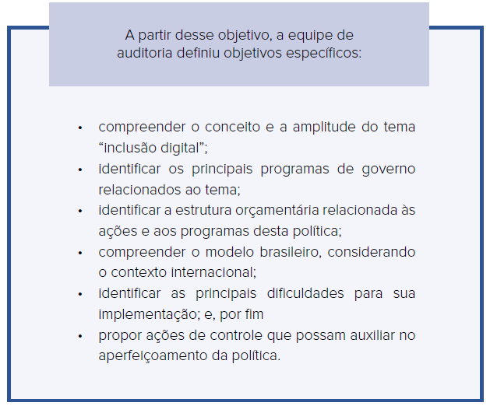
EDUCAÇÃO, MÍDIA E CIBERCULTURA
Políticas Públicas e Educacionais para a inclusão social e digital.
POLÍTICA PÚBLICA DE INCLUSÃO DIGITAL

Slide 23



EDUCAÇÃO, MÍDIA E CIBERCULTURA
Políticas Públicas e Educacionais para a inclusão social e digital.
POLÍTICA PÚBLICA DE INCLUSÃO DIGITAL
O desenvolvimento da informática e a acelerada expansão da internet trouxeram novas formas de interação social e econômica, além de propiciar acesso a volumes significativos de informação custodiados em arquivos virtuais.
Essa revolução informacional transforma vidas e nações. São incontáveis as oportunidades de desenvolvimento econômico e social facilitadas pelo uso em larga escala das tecnologias de informação e comunicação (TIC).
Ao mesmo tempo, esse progresso também provocou o surgimento de uma nova classe social de excluídos: a digital. São milhões de brasileiros que nunca utilizaram a internet ou mesmo um computador, e assim permanecem afastados de novas oportunidades de trabalho, novos conteúdos culturais, bem como de novas formas de exercer a cidadania.

Slide 24
EDUCAÇÃO, MÍDIA E CIBERCULTURA
Políticas Públicas e Educacionais para a inclusão social e digital.
POLÍTICA PÚBLICA DE INCLUSÃO DIGITAL
A inclusão digital representa “garantir que os cidadãos e instituições disponham de meios e capacitação para acessar, utilizar, produzir e distribuir informações e conhecimento, por meio das TIC, de forma que possam participar de maneira efetiva e crítica da sociedade da informação” (CGPID, 2010).
Com base nos estudos empreendidos pela equipe, é possível conceituar as TIC como um conjunto de recursos tecnológicos que, integrados entre si, proporcionam, por meio de hardwares, softwares e telecomunicações, a automação e a comunicação de vários processos de trabalho.
As TIC representam as tecnologias utilizadas para o aprimoramento dos processos produtivos, governamentais, científicos e educacionais. Isto incluiria, assim, a internet, redes sem fio, telefones celulares e outros meios de comunicação.

Slide 25


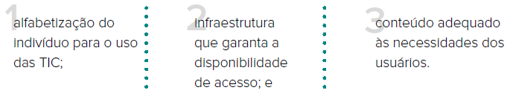
EDUCAÇÃO, MÍDIA E CIBERCULTURA
Políticas Públicas e Educacionais para a inclusão social e digital.
POLÍTICA PÚBLICA DE INCLUSÃO DIGITAL
O MODELO
Com base em estudos acadêmicos, a equipe de auditoria identificou um modelo para funcionamento da política pública de inclusão digital, que se firma em três pilares de garantia de efetividade:
Além desses pilares, para a formulação das ações voltadas ao atingimento das dimensões citadas, os gestores da política pública devem se preocupar com os quatro tipos principais de desafios enfrentados pelo cidadão excluído digitalmente:

Slide 26

EDUCAÇÃO, MÍDIA E CIBERCULTURA
Políticas Públicas e Educacionais para a inclusão social e digital.
POLÍTICA PÚBLICA DE INCLUSÃO DIGITAL
ACESSO
Refere-se à capacidade de realmente ir on-line e conectar-se à internet, estando relacionado a diversos fatores, como política de preços, condições de renda da população e limitações da infraestrutura;
B) HABILIDADES
Relacionado a aspectos de formação e competência dos indivíduos, mas que ultrapassa a simples capacitação específica para utilização das TIC, abrangendo questões como o nível de instrução da população, que afeta sua capacidade de usar as tecnologias de informação e comunicação;

Slide 27
EDUCAÇÃO, MÍDIA E CIBERCULTURA
Políticas Públicas e Educacionais para a inclusão social e digital.
POLÍTICA PÚBLICA DE INCLUSÃO DIGITAL
C) MOTIVAÇÃO
Relacionado às dimensões da alfabetização e conteúdo, este desafio refere-se à motivação do indivíduo em querer utilizar as TIC, ou seja, ter conhecimento das vantagens e da potencialidade dessas novas tecnologias para o seu desenvolvimento pessoal;
D) CONFIANÇA
Refere-se a aspectos da segurança da informação, como, por exemplo, receio do indivíduo de ter seus dados e informações violados, indo até a questões psicológicas, como o receio do erro, não saber por onde começar ou sua incapacidade individual

Slide 28
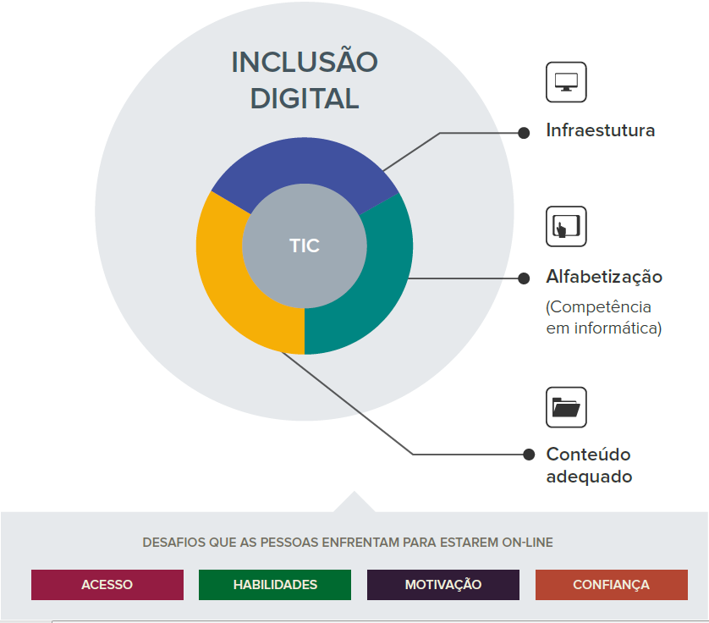
EDUCAÇÃO, MÍDIA E CIBERCULTURA
Políticas Públicas e Educacionais para a inclusão social e digital.
POLÍTICA PÚBLICA DE INCLUSÃO DIGITAL
PILARES DE UMA POLÍTICA
PÚBLICA DE INCLUSÃO DIGITAL

Slide 29
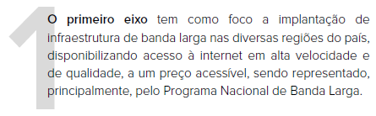


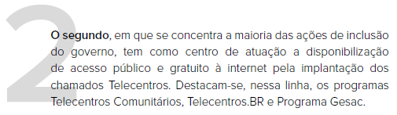
EDUCAÇÃO, MÍDIA E CIBERCULTURA
Políticas Públicas e Educacionais para a inclusão social e digital.
POLÍTICA PÚBLICA DE INCLUSÃO DIGITAL
Os quatros eixos da
política de Inclusão Digital

Slide 30
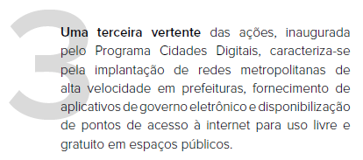

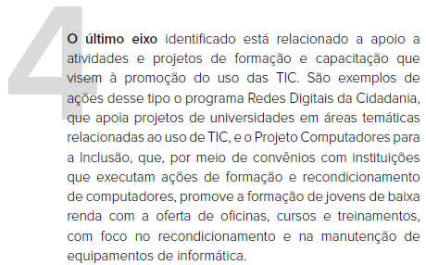

EDUCAÇÃO, MÍDIA E CIBERCULTURA
Políticas Públicas e Educacionais para a inclusão social e digital.
POLÍTICA PÚBLICA DE INCLUSÃO DIGITAL
Os quatros eixos da
política de Inclusão Digital

Slide 31
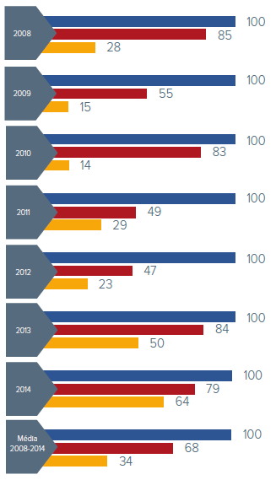


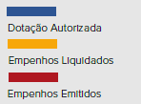
EDUCAÇÃO, MÍDIA E CIBERCULTURA
Políticas Públicas e Educacionais para a inclusão social e digital.
POLÍTICA PÚBLICA DE INCLUSÃO DIGITAL
EFETIVIDADE DA EXECUÇÃO ORÇAMENTÁRIA
(2008-2014) - DOTAÇÃO AUTORIZADA = R$100 MI
(EM MILHÕES DE R$)

Slide 32


EDUCAÇÃO, MÍDIA E CIBERCULTURA
Políticas Públicas e Educacionais para a inclusão social e digital.
POLÍTICA PÚBLICA DE INCLUSÃO DIGITAL
A União Internacional de Telecomunicações (UIT) elabora, anualmente, o relatório Measuring the Information Society Report (MIS), que identifica o desenvolvimento das TIC e acompanha a evolução do custo e da acessibilidade dos serviços. O principal produto desse estudo é o cálculo do Índice de Desenvolvimento de TIC (IDI), que combina onze indicadores para classificar o desempenho dos países quanto a infraestrutura, uso e habilidades.
Os principais objetivos do IDI são medir:
(1) o nível e a evolução ao longo do tempo das TIC nos países e em relação a outros países;
(2) o progresso no desenvolvimento das TIC em países desenvolvidos e em desenvolvimento;
(3) a exclusão digital, ou seja, diferenças entre países em termos de seus níveis de desenvolvimento das TIC; e
(4) o potencial de desenvolvimento das TIC ou a medida em que os países podem fazer uso das TIC para aumentar o crescimento e o desenvolvimento, com base em capacidades e habilidades disponíveis.

Slide 33

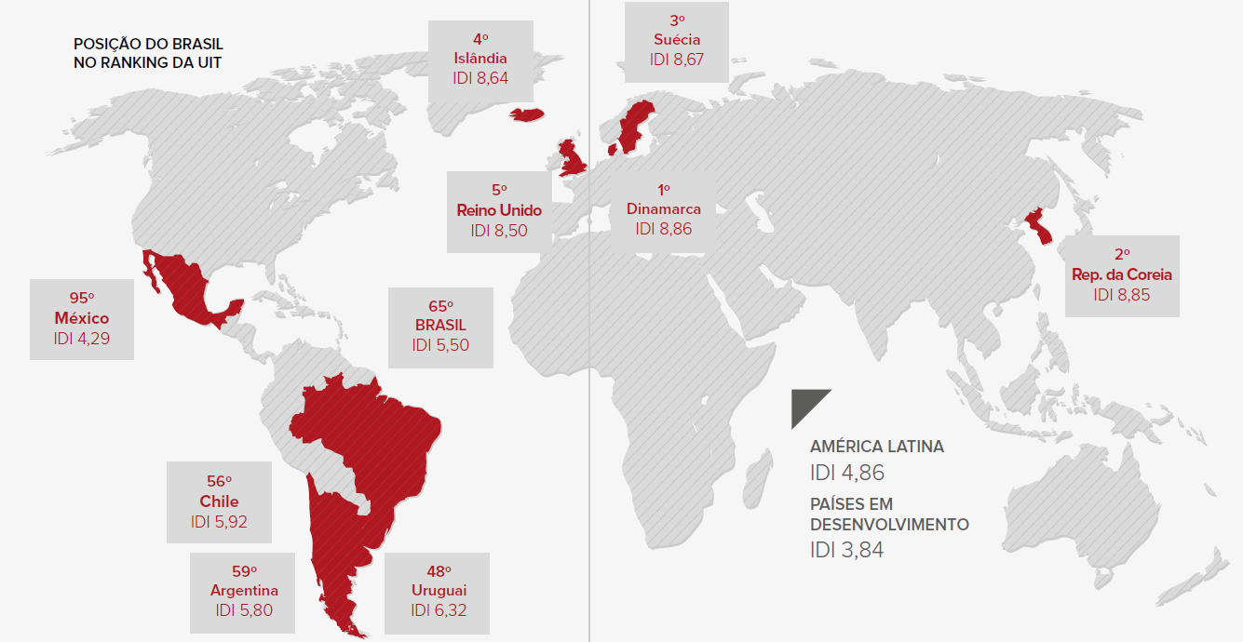

EDUCAÇÃO, MÍDIA E CIBERCULTURA
Políticas Públicas e Educacionais para a inclusão social e digital.
POLÍTICA PÚBLICA DE INCLUSÃO DIGITAL

Slide 34
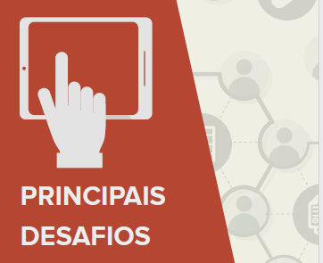

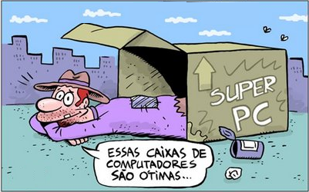
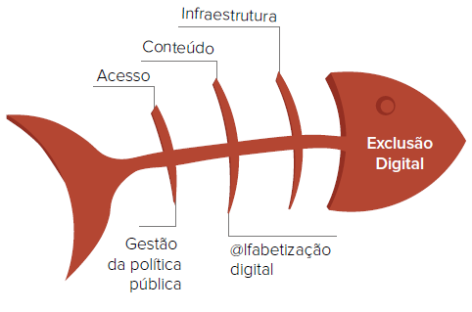
Atividade Prática – Brainstorming
Para refletir, escolhi o tema “exclusão digital”, como problema fundamental a ser atacado pela aplicação da política pública ora em comento. Diagnosticou-se, com base no presente levantamento, que as principais causas primárias relacionadas ao tema escolhido são: i) infraestrutura; ii) conteúdo; iii) acesso; iv) alfabetização digital; e v) gestão da política pública.
DIAGRAMA ISHIKAWA

Slide 35
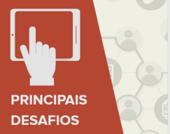


Atividade Prática – Brainstorming
Em relação à infraestrutura, foi identificada uma série de problemas que obstam o bom andamento da política pública de inclusão digital, entre as quais podem ser citadas, a título de exemplo: a precariedade, em algumas regiões do Brasil, da infraestrutura de telecomunicações, sobretudo a baixa capilaridade das redes de dados; a qualidade da conexão instalada; e a infraestrutura física (rede elétrica, construção civil) dos locais que receberão a estrutura de rede (escolas, postos de saúde, órgãos públicos municipais, etc.).
Quanto ao conteúdo, destaca-se, de maneira geral, a pouca oferta de conteúdos adequados e personalizados para suprir as carências de serviços públicos e informacionais das diferentes realidades regionais. Dentre as causas dessa falha está a falta de identificação das necessidades do indivíduo (de maneira geral, a população não foi ouvida quanto a suas demandas).
Relativamente ao acesso, sobressaem como problemas o preço elevado dos planos disponibilizados para conexão, o valor dos equipamentos e o nível pouco adequado nas adaptações para o acesso de deficientes físicos. Destacam-se ainda a baixa competição existente, em algumas regiões do Brasil, e a baixa disponibilidade da banda larga popular (banda larga ofertada pelas operadoras de telefonia no âmbito do Programa Nacional de Banda Larga).

Slide 36
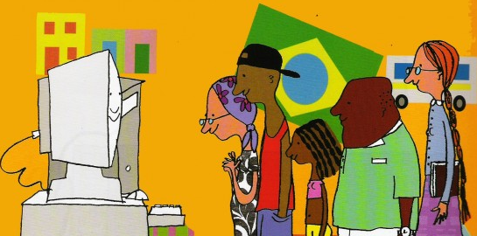
Atividade Prática – Brainstorming
A respeito da alfabetização digital, pode-se citar como entrave à inclusão digital plena da sociedade brasileira o pouco letramento formal de parte da população, combinado com baixo interesse na aquisição de novos conhecimentos, consequência, em grande medida, do desconhecimento das potencialidades das TIC, de uma cultura digital incipiente e da desconfiança de sofrer fraude, roubo de identidade, vírus e outros problemas de segurança on-line.
Nesse sentido, corrobora para a perpetuação dessa conjuntura o fato de a qualidade e a oferta de treinamentos para o uso das TIC não serem as ideais.
A alfabetização digital é essencial para viabilizar o acesso a informações e permitir às pessoas adquirir conhecimento, habilidades, aptidões, aumentar sua rede social, disseminar conteúdo e produzir inovações – tudo isso contribui para sua empregabilidade.
Na era do conhecimento, a melhora no capital humano, potencializada pelas TIC, é condição necessária para aumentar a competitividade e o crescimento econômico.

Slide 37
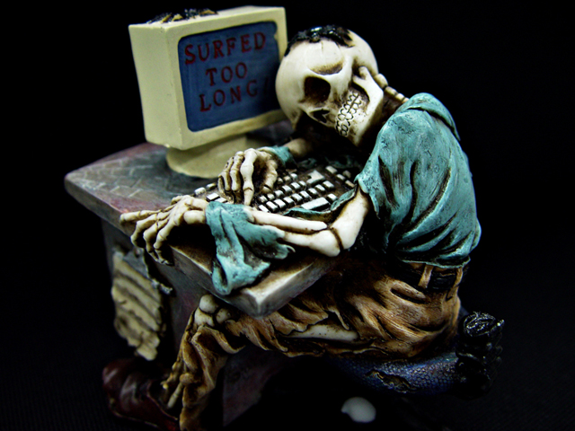




Atividade Prática – Brainstorming
Por fim, em relação à gestão da política pública, salienta-se a dificuldade de coordenação e articulação tanto entre os diversos órgãos do governo federal que, de alguma forma, atuam na política pública de inclusão digital como entre o governo central e os órgãos estaduais e municipais.
Foi possível visualizar, por exemplo, que a Secretaria de Inclusão Digital do Ministério das Comunicações, apesar de sua competência legal, possui ingerência limitada em relação a diversas ações de inclusão, não tendo, em alguns casos, participação efetiva em seus processos de elaboração, acompanhamento e avaliação.

Slide 38
EDUCAÇÃO, MÍDIA E CIBERCULTURA
APRESENTAÇÕES:
Brainstorming
Atividade Prática

Slide 39


EDUCAÇÃO, MÍDIA E CIBERCULTURA
Lembrem-se: o sucesso não ocorre por acaso!
Tenham sempre Força , Sabedoria e Beleza na condução de suas ações cotidianas.
OBRIGADO E ATÉ MAIS VER ! ! !
Prof. Msc. Adm. Eco. Luiz Lobato

